Slide 1




ما هو تأثير السعة الحرارية للماء على الجو المحيط
Wie wirken sich die hohen Wärmewerte
des Wassers in der Natur aus
(Physik)
Kooperationspartner*innen:

Slide 2
الظواهر الناتجة عن ذلك
الماء في المسطحات المائية يمتص الطاقة الحرارية خلال فصل الصيف ببطء وبالتالي فإن معظم الطاقة الحرارية القادمة من الشمس تختزن بالماء وترتفع درجة حرارته أيضا ببطء وعندما يعود الشتاء فإنها تفقد الحرارة على شكل طاقة حرارية تدفء الجو المحيط ولذلك تكون المناطق القريبة من المسطحات المائية ذات درجات حرارة معتدلة صيفا وشتاء, على عكس اليابسة التي تكون في النهار ساخنة أي درجة حرارتها مرتفعة وفي الليل باردة أي تنخفض درجة حرارتها.
ولنفس السبب فإن الجليد أو الثلج على ظهر الجبال يبقى فترة طويلة دون ان ينصهر على الرغم من ارتفاع درجات الحرارة لأنه يفقد حرارته ببطء شديد
شاهد الصورة

Slide 3
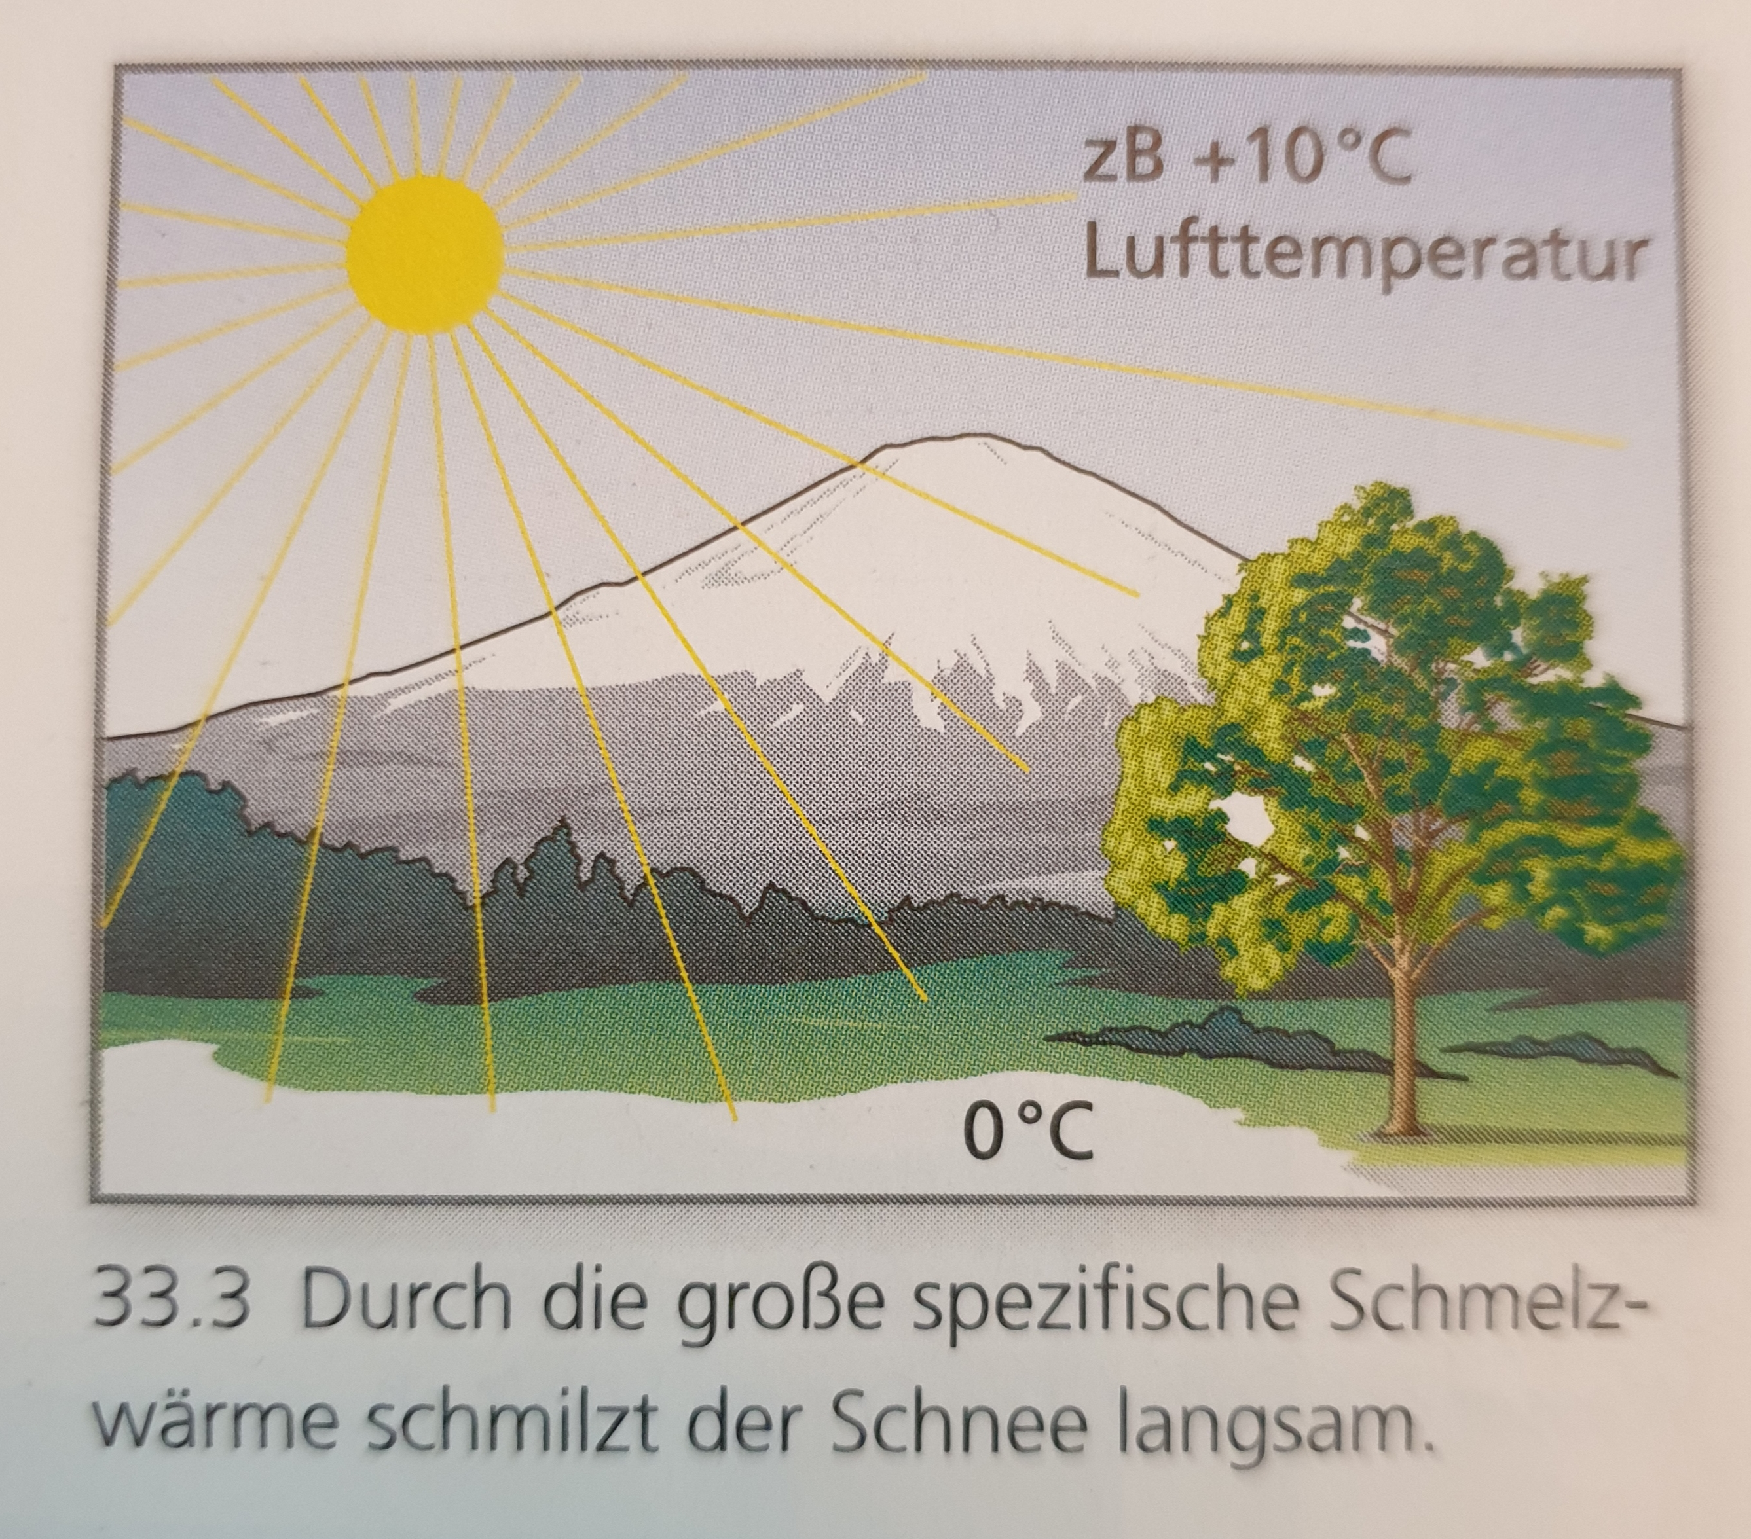

Slide 4
وهذه الظاهرة تؤثر على تبخر مياه الامطار أيضا فعندما يتساقط المطر فإنه يمتص كمية كبيرة من الطاقة الحرارية لكي يتحول الى بخار مما يؤدي لانخفاض درجة حرارة الوسط المحيط.
كما أنها تمنع التغير المفاجئ في درجات حرارة الأرض المتاخمة للمسطحات المائية
يؤدي تجمد الماء داخل ثقوب الصخور الدقيقة أو الشقوق إلى تكسر الصخور وتحولها الى تربة بمرور الوقت.
يؤدي تجمد الماء أيضا إلى تخريب طبقة الاسفلت في الطرقات والأرصفة لذلك يتم رش الملح على الطرقات لمنع تجمد الماء.

Slide 5
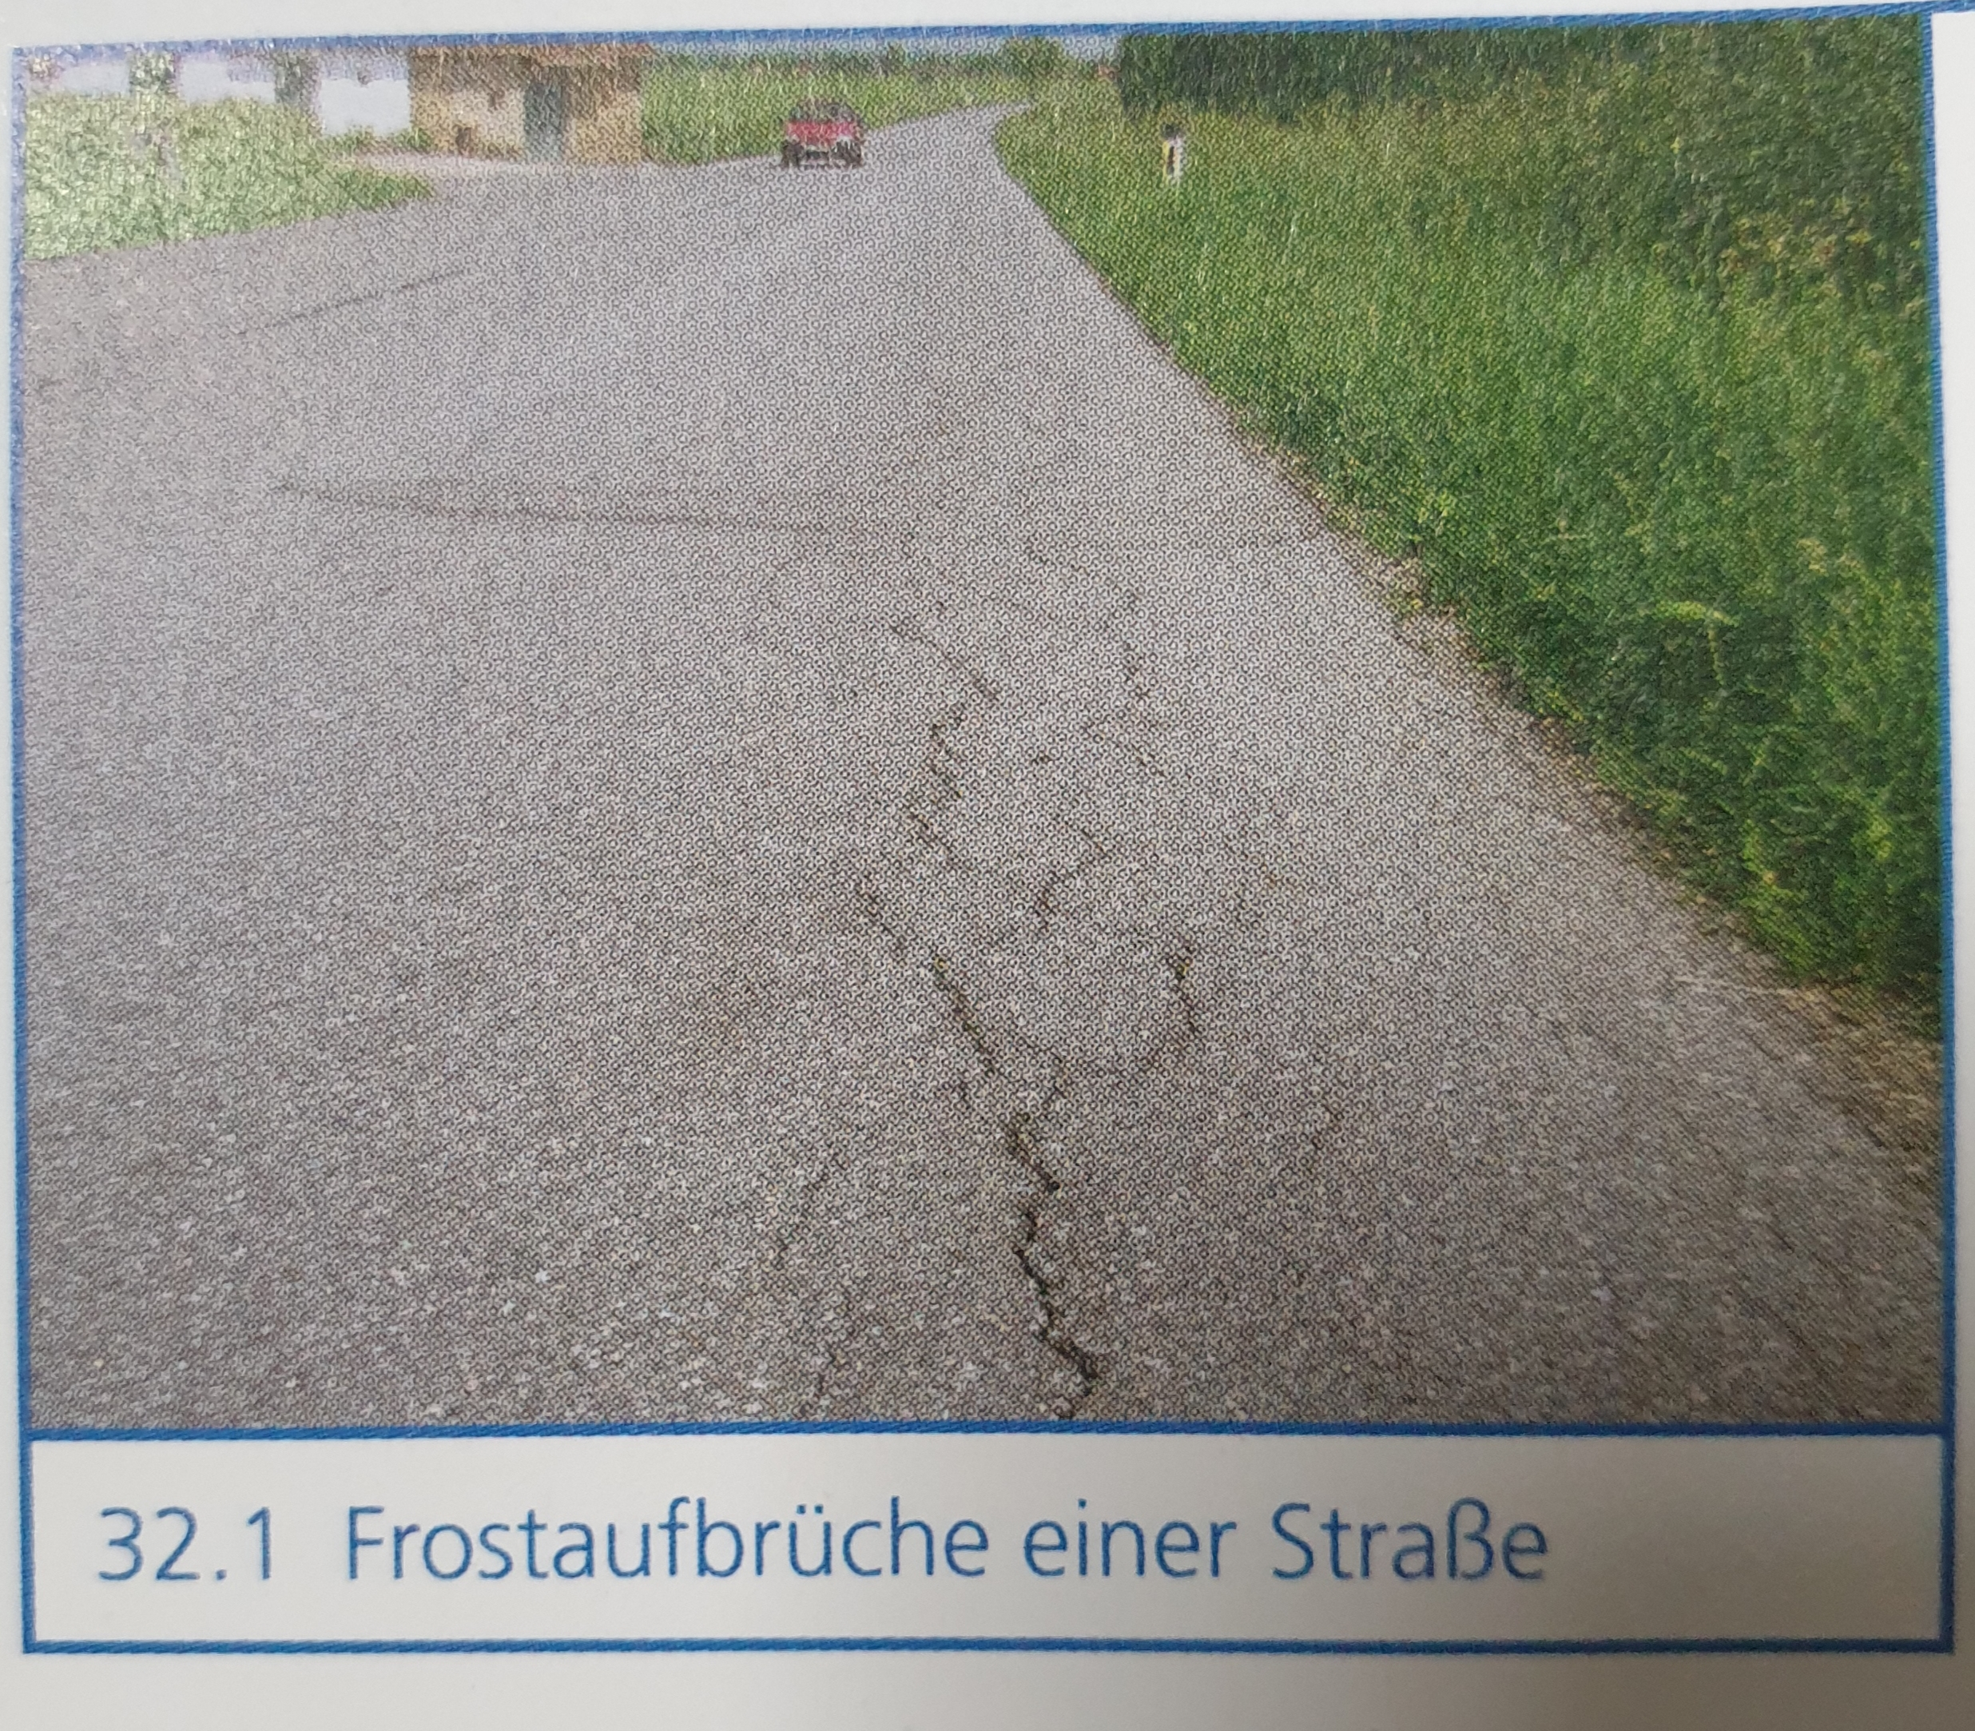
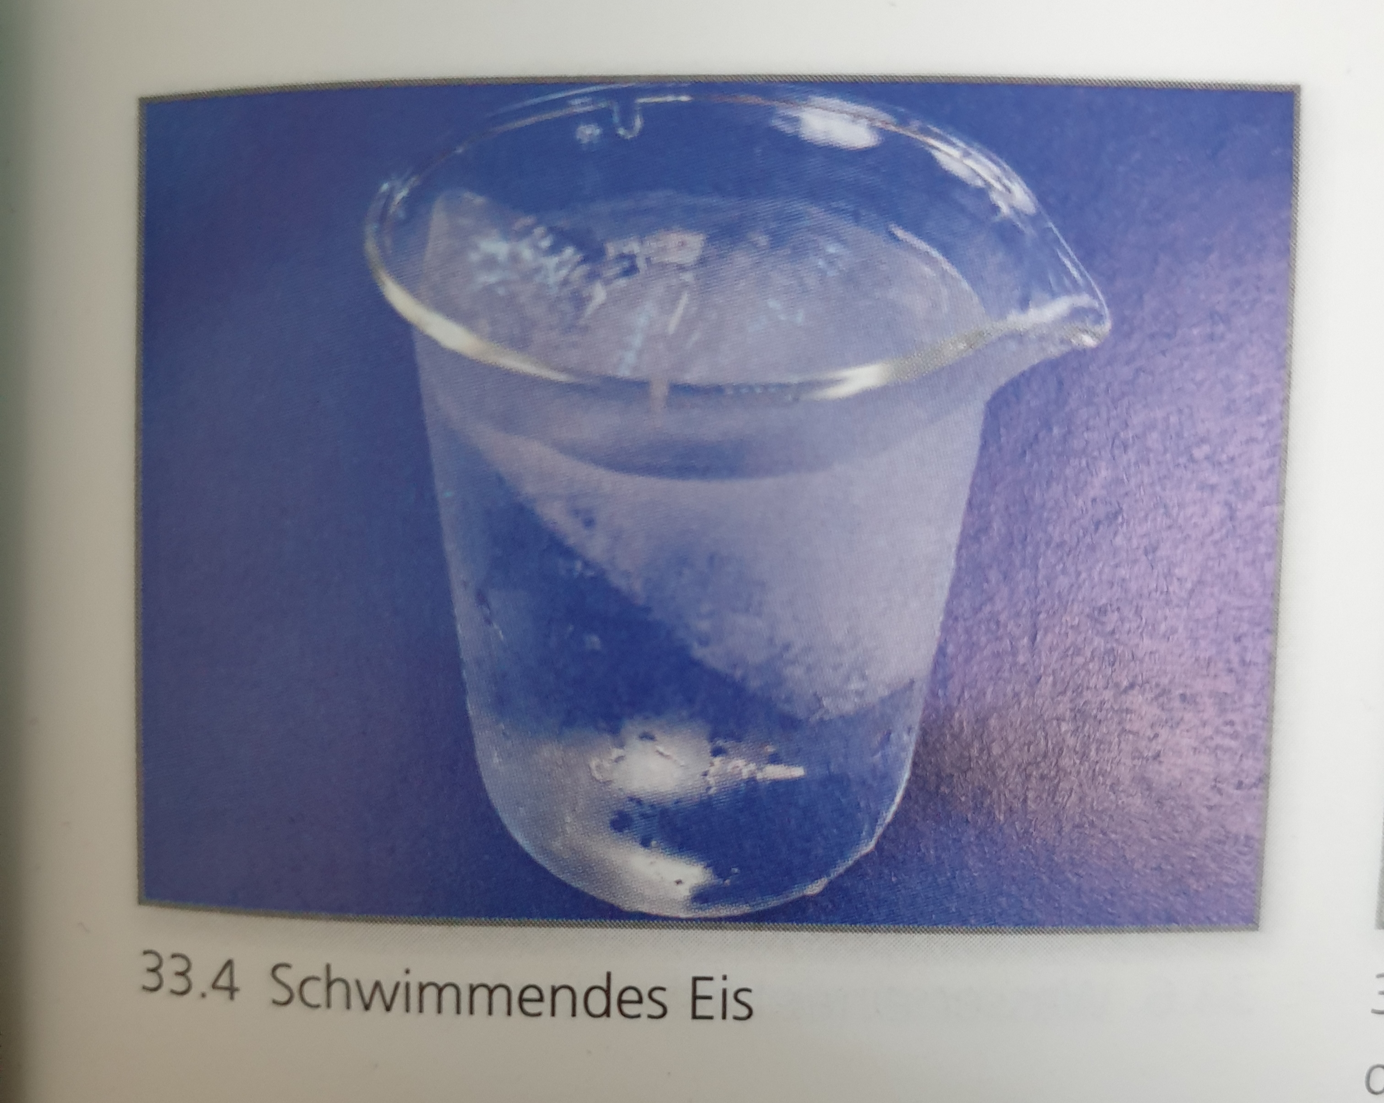
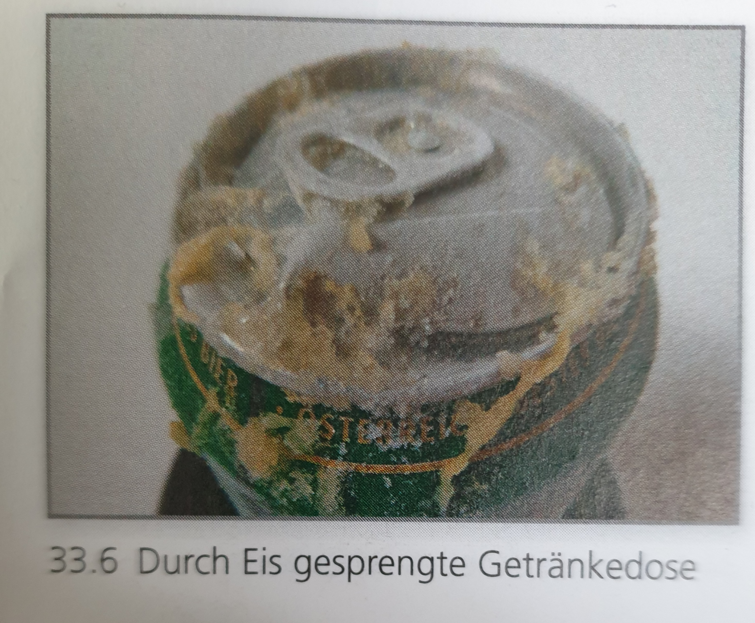
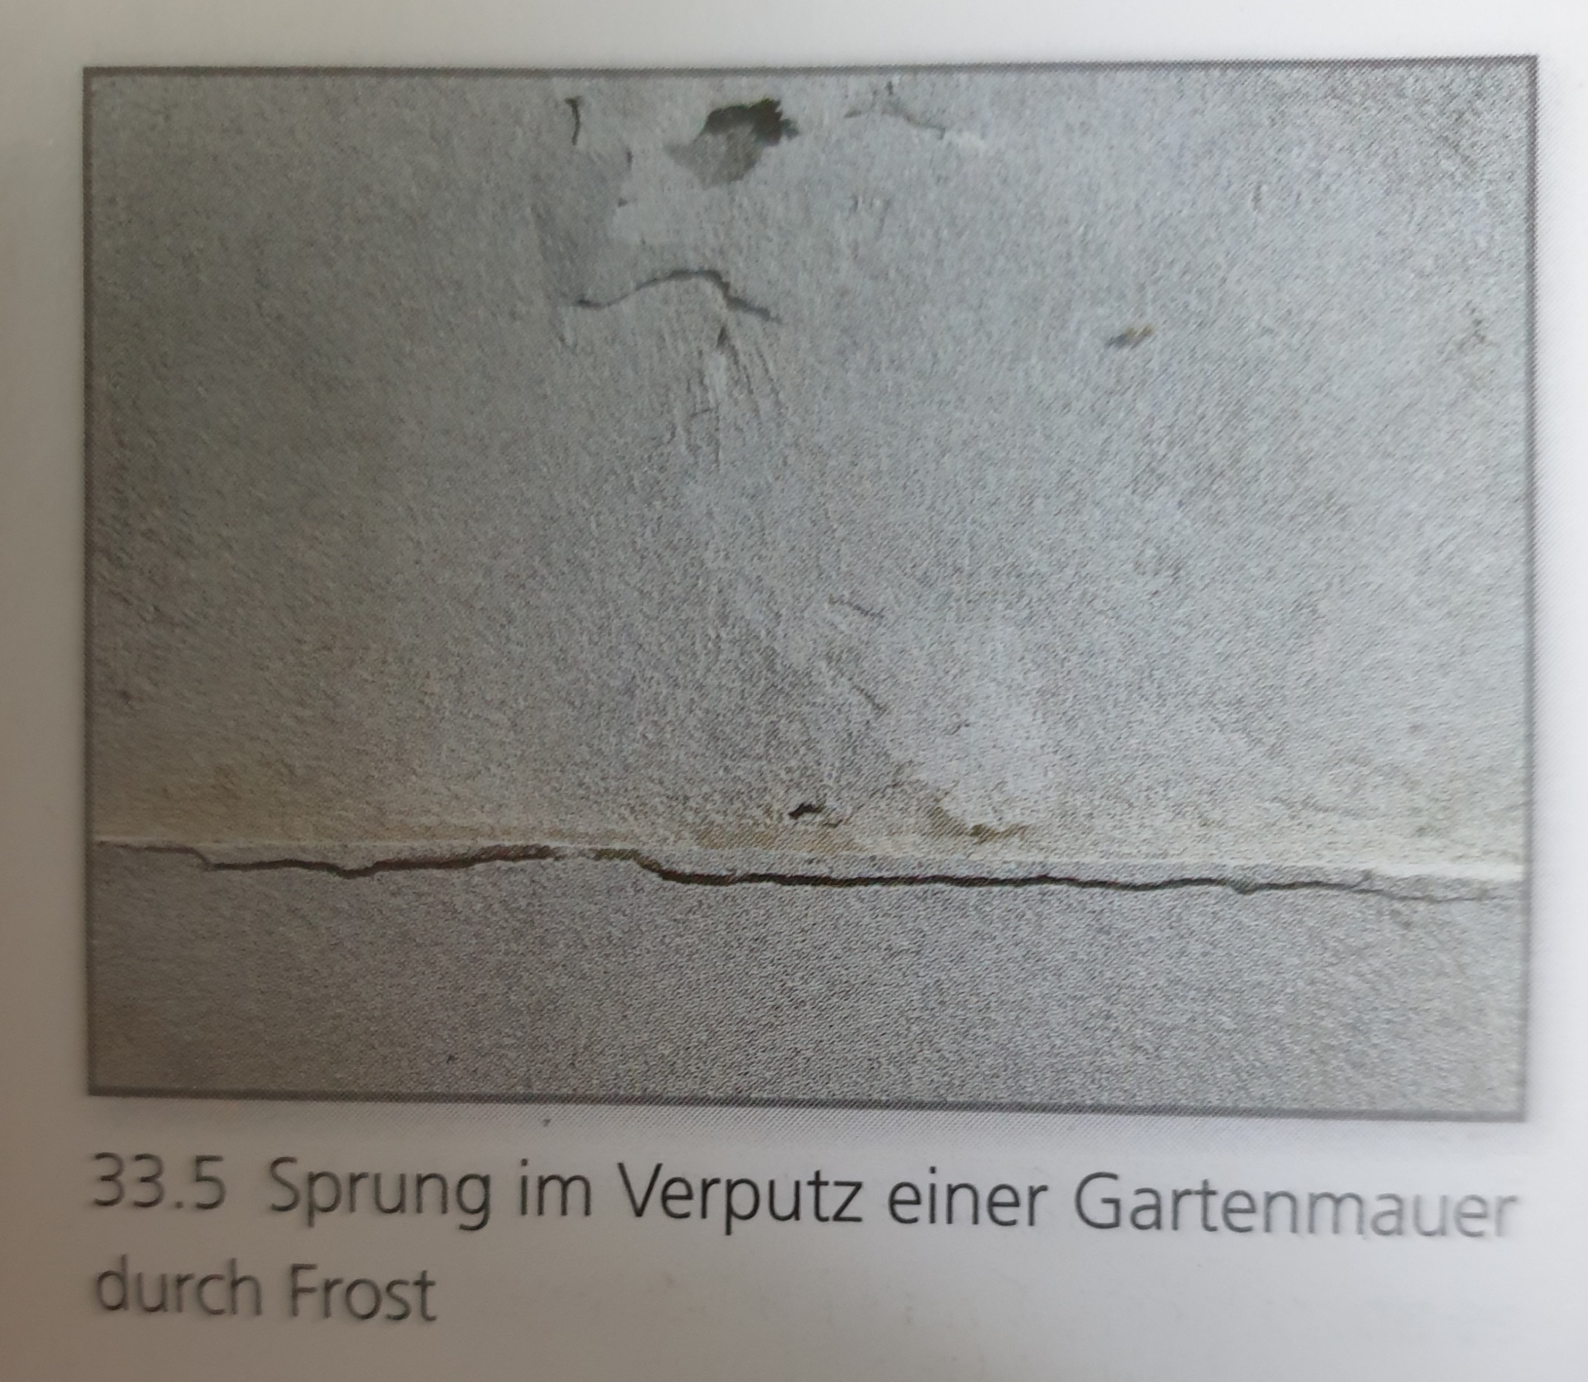
شاهد هذه الصور

Slide 6
Verwendete Quellen und Bildquellen
Reich, Marion: Physik verstehen. Österreichischer Bundesverlag Schulbuch GmbH & Co. KG, Wien 2013.
Vorbereitung: Abdal Kader Alaalden

